Slide 1
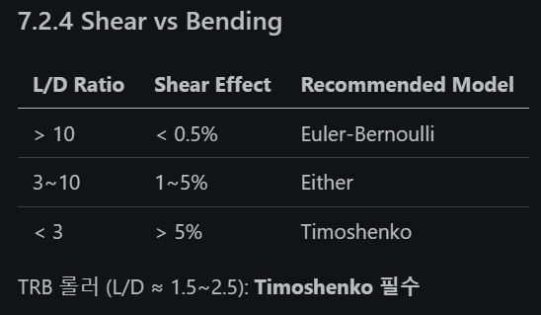
#1 하중해석
슬라이스 모델 기반 자체 솔버 개발
Gen1 Limitations and Gen3 Improvements
롤러 굽힘 무시 → misalignment 시 에지 응력을 과소평가
Slice 간 연속성 없음 → 프로파일 불연속점에서 비물리적 하중 분포
Weber 벌크 변형의 slice 간 커플링 무시 → 접촉 폭 전이구간 부정확
장점: 계산 속도 빠름, 구현 단순, 파라메트릭 스터디에 적합
Gen3: 티모셴코 빔 FE + 비선형 Herz 접촉 스프링 커플링
빔의 굽힘/전단 변형이 슬라이스 간 하중 재분배 → 모서리 응력 정밀 예측
TRB 롤러는 길이가 짧아 전단 변형 영향 크므로 티모셴코 빔 채택
Rib contact analysis
롤러 대단면-내륜 리브 접촉은 별도의 Hertzian point contact (타원 접촉)으로 해석.
입력: 롤러 대단 구면 반경 R_sph, 리브 형상 (R_rib, α_rib)
리브 접촉력: 롤러 축방향 평형에서 산출 (Q × sinα에 대한 반력)
접촉 타원 반경 a, b 및 최대 접촉 응력 p_max_rib 계산
마찰 발열 및 스핀 모멘트 산출 (고속 시 중요)

Slide 2
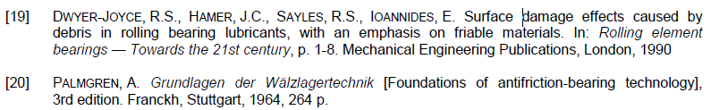
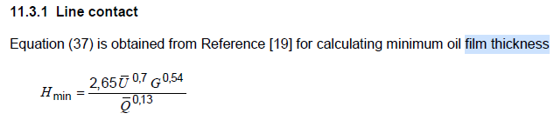
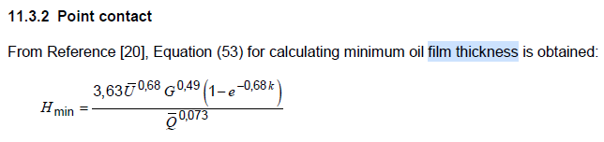
#2 EHL 윤활해석
슬라이스 모델 기반 자체 솔버 개발
EHL 윤활해석 분석
선접촉 식 출처: Dowson–Higginson(1977)
점접촉 식 출처: Hamrock–Dowson(1977)
공통 가정 및 한계
등온(Isothermal) → 온도변화에 따른 점도/유막 두께 변화 고려 한계
평활면(Smooth surface) → 혼합경계윤활 조건에서 돌기접촉에 따른 유막두께/마찰력 변화, 마찰열 발생 등 고려 한계
완전급유(Fully flooded) → 그리스의 부족윤활 특성에 의한 유막 두께 감소 고려 한계
뉴턴유체 + Barus 점도식 → 그리스의 비뉴턴유체 특성 및 정교한 비선형적 점도 변화 고려 한계
메인베어링 작동 조건
저속, 고하중, 그리스 윤활 → 혼합윤활 지배적 / Starvation 발생↑ / 고압 발생
변동풍하중 → 미세 슬립 → 마찰열&에너지 발생
개선 모델
등온(Isothermal) → Murch-Wilson(1975) 기반 SRR 고려 열보정계수(φ_T) 적용
평활면(Smooth surface) → Masjedi-Khonsari(2012) 기반 돌기접촉 고려 유막두께/돌기 하중 비율 모델 적용
완전급유(Fully flooded) → 물리기반 모델(n*d_pw) + 및 그리스 유막 감쇠 모델(Van Zoelen) 적용(R은 DIN 51817 참고 가능)
Barus 점도식 → Roelands 모델 적용(고압 점도 예측 현실화, Barus는 과대평가 → 유막 과대평가)
뉴턴유체 → 구름접촉 우세 조건에서는 전단율 낮아 전단희박화(Shear thinning)에 따른 유막두께 영향 낮음 Rib 쪽 미끄럼 접촉에서는 마찰력 및 손실 예측 시 비뉴턴유체 모델 필요

Slide 3
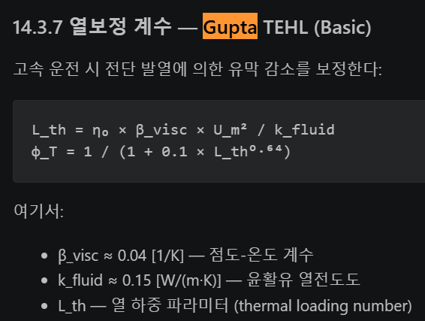
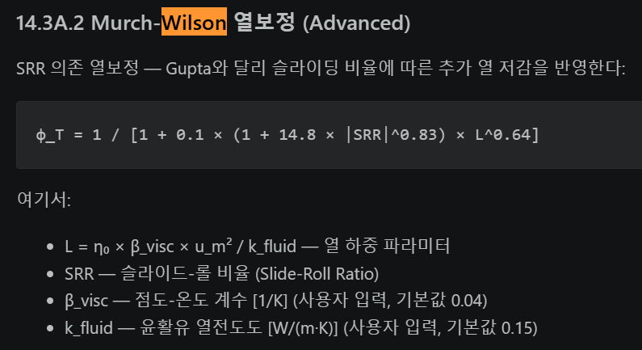
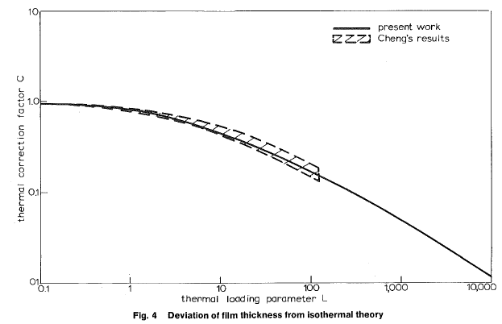
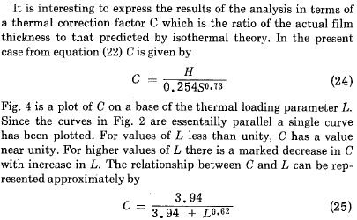
#2 EHL 윤활해석
열보정 계수 정리

Slide 4
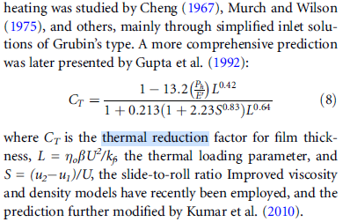
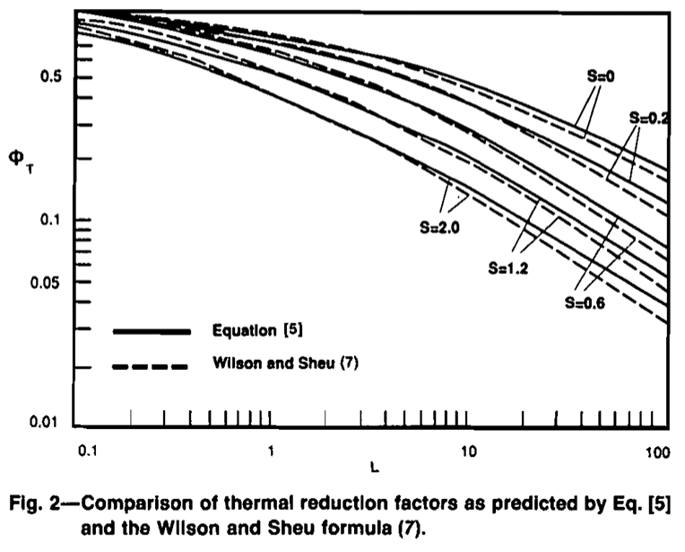
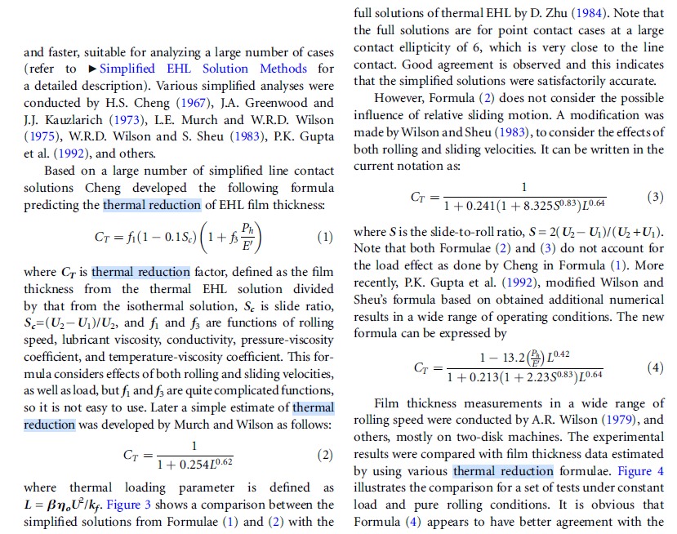
#2 EHL 윤활해석
열보정 계수 정리
Gupta(1992) 식을 쓰는 것이 맞다
구름속도, 슬라이딩 속도 모두 포함
AI의 수식은 틀림

Slide 5
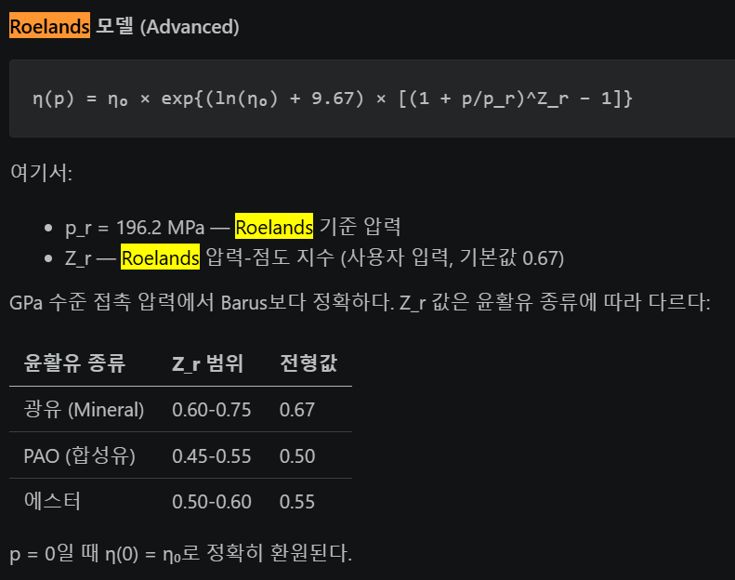
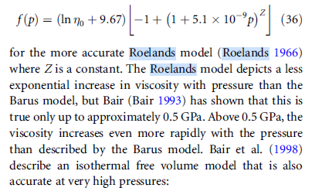
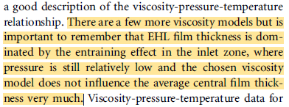
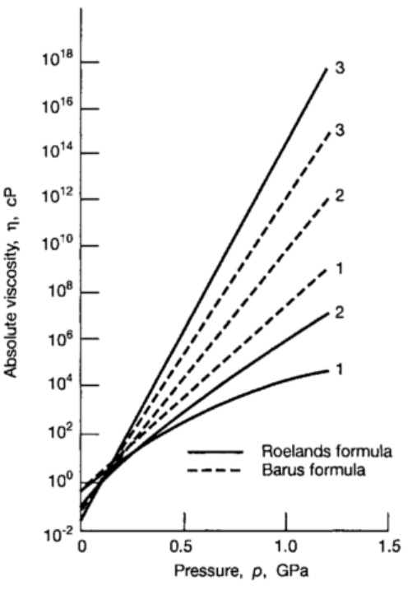
#2 EHL 윤활해석
점도 보정 관계식 정리
AI 수식이 책 수식과 다름
검토 필요

Slide 6
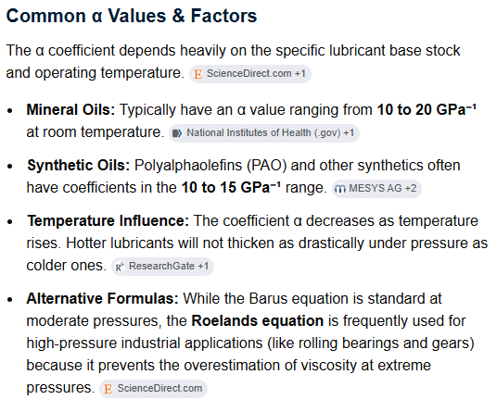
#2 EHL 윤활해석
압력-점도 계수 범위

Slide 7
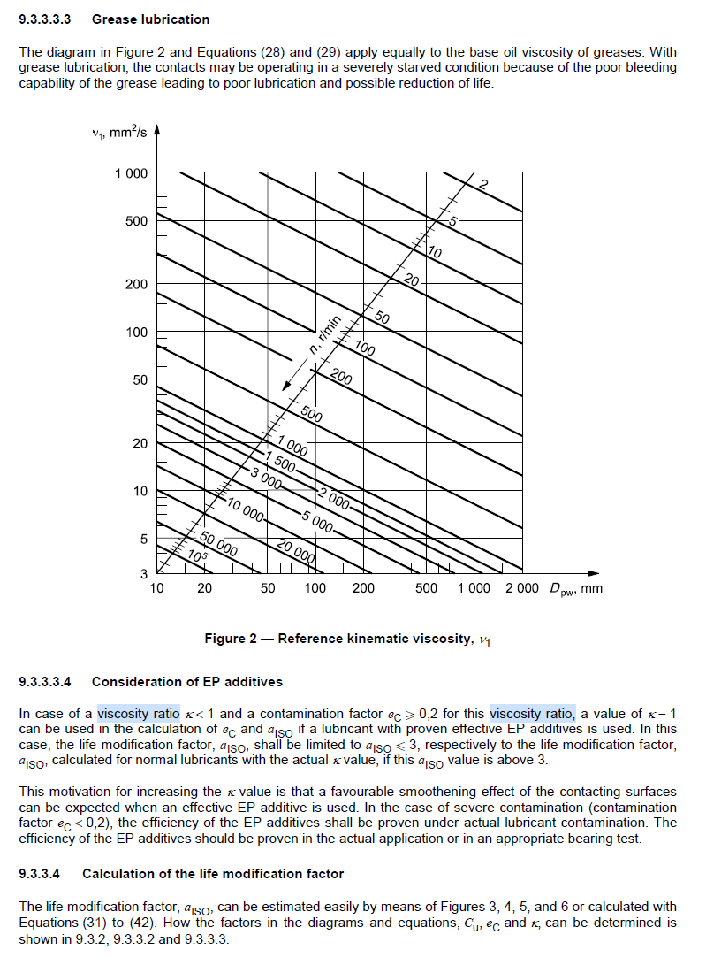
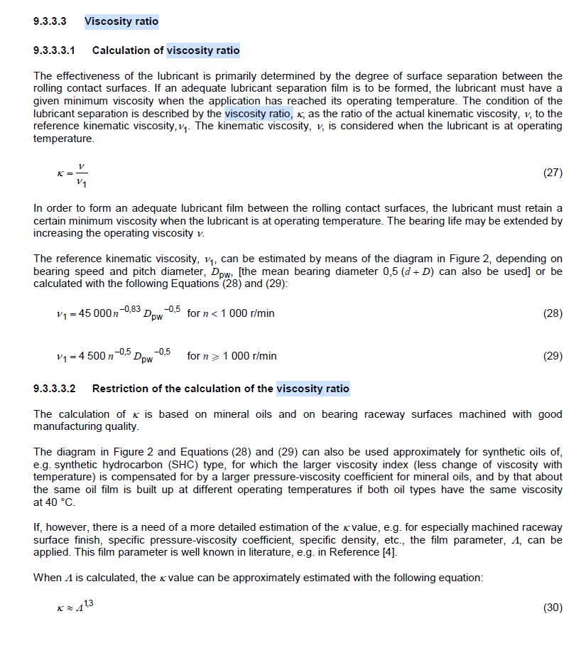
#2 EHL 윤활해석
ISO 281 윤활모델 정리 (Kappa, Lambda ratio, a_iso 등)

Slide 8
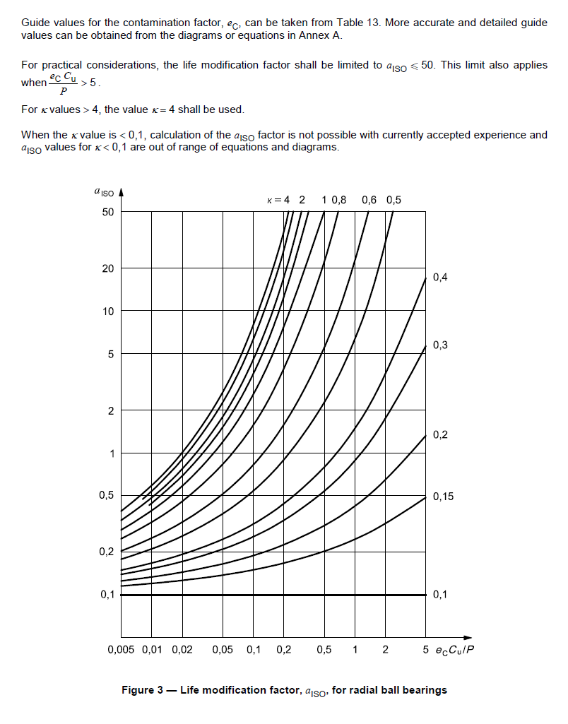
#2 EHL 윤활해석
ISO 281 윤활모델 정리 (Kappa, Lambda ratio, a_iso 등)

Slide 9
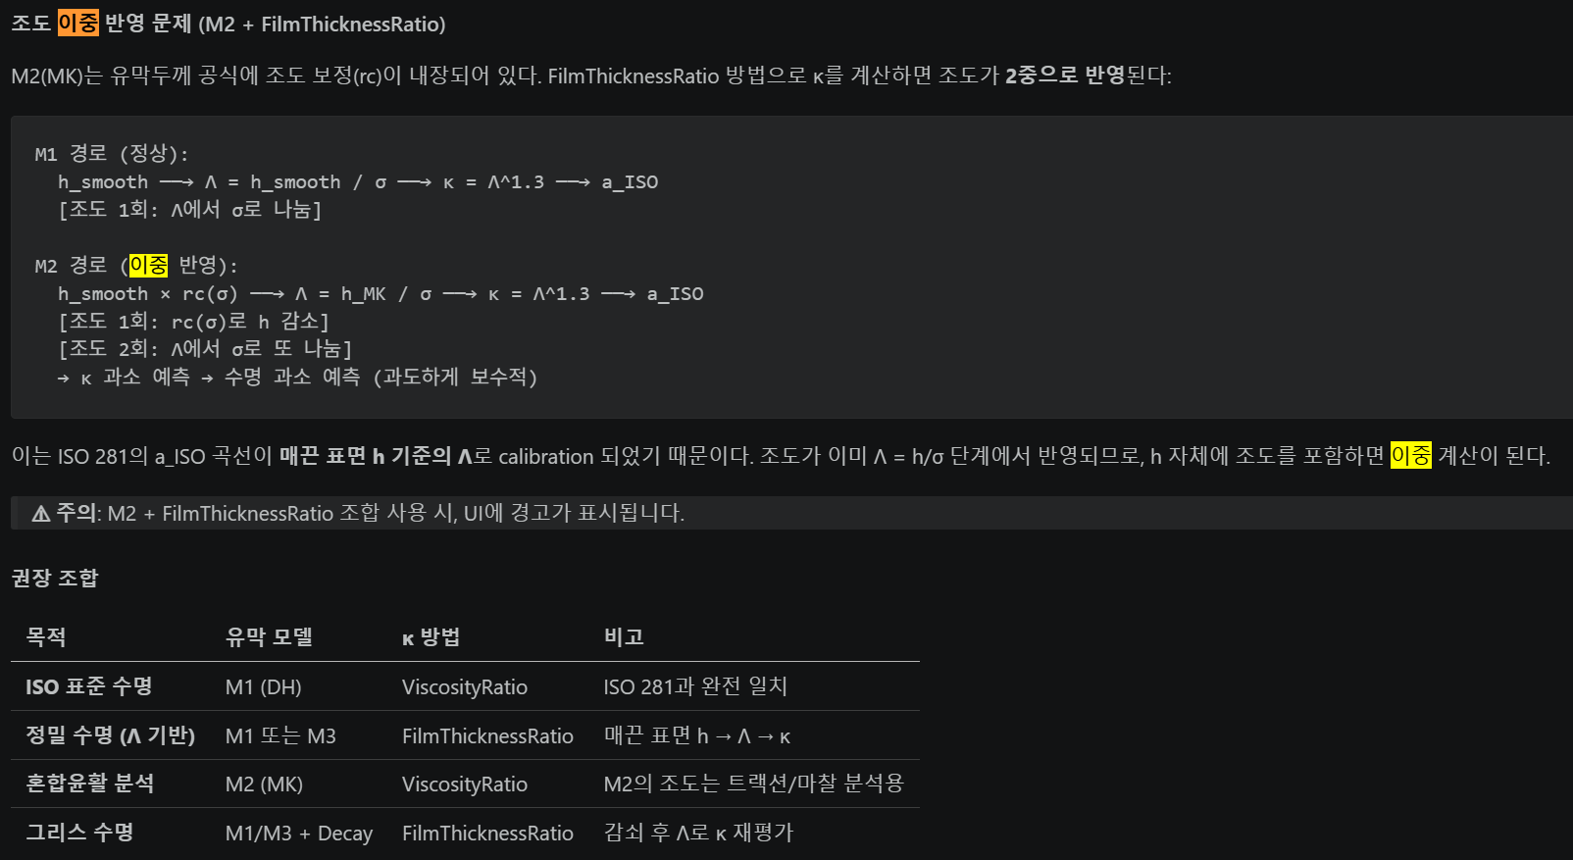
#2 EHL 윤활해석
TRB SW 조도 이중 반영 문제

Slide 10
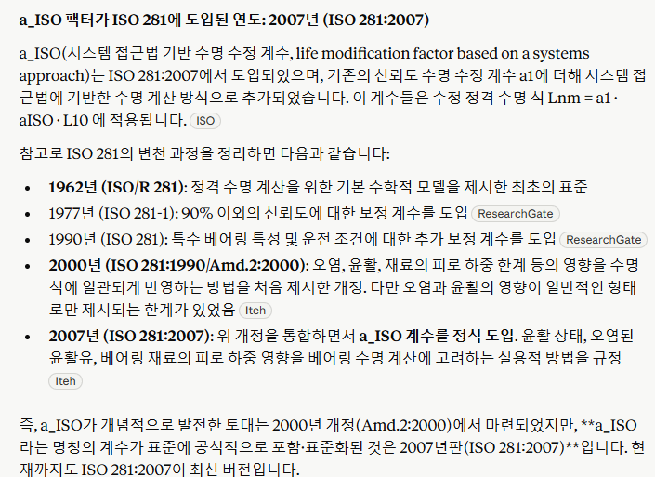
#2 EHL 윤활해석
ISO 281 역사

Slide 11
#3 표면하표면피로수명 예측
표면피로 모델
표면피로 2015 논문 요약
초록
기존 구름베어링 수명 추정 → 표면하 등가응력이 응력체적에 작용하는 모델 적용
저윤활오염 효과 → 전체 등가응력에 페널티를 가하는 방식으로 수명 반영 (a_iso)
이런 단순화는 표면피로를 설명하기 어렵다고 주장
이에 표면피로를 기본 피로방정식에 명시적으로 정식화하여 해결
기존 표면하 피로와 표면피로를 결합하고 경쟁 메커니즘을 도입
서론
베어링 수명 이론 계보: L.P → I.H → ISO 281:2007
현대 트렌드(고속박막오염) → 표면피로 증가 → 일반화 모델 필요

Slide 12
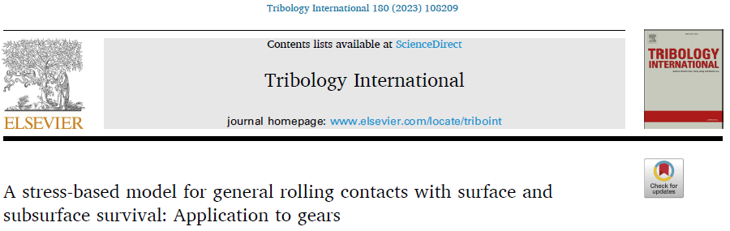
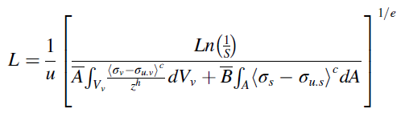
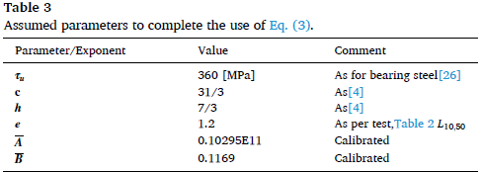



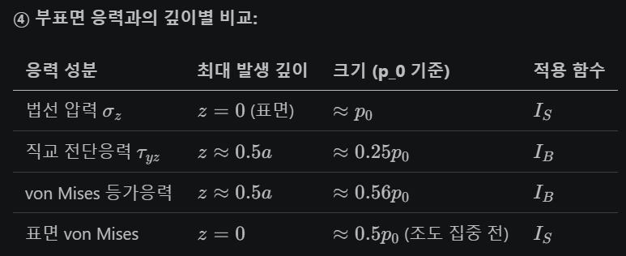
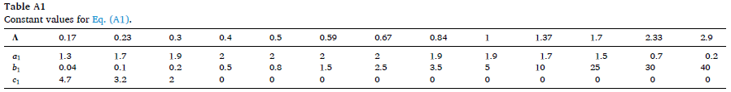


#3 표면하표면피로수명 예측
표면피로 모델
딥리서치 내용 정리
2.2 IS, IB 정의
IS 내에 응력 형태 및 피로 한계 응력 미지수
2015 논문에서는 피로 한계 응력으로 Dang Van criterion 사용
표면 적분 시 시간에 따라 거칠기가 변화하기 때문에, 적분 값도 시간에 따라 변함. 보수적으로 첫 오버롤링에서의 값과 덜 보수적으로 러닝인 후 수렴된 오버롤링에서의 값을 사용할 수 있는데, 일반적으로 후자가 선호됨 (책 P. 93)
마이크로 피팅 예측처럼 Miner rule로 Damage 누적 방법 사용하는게 더 정확하지 않나?
2015 논문을 봤을 때 작동조건이 바뀔 때는 Miner rule로 누적을 하는데, 한 작동조건 내에서 표면형상이 바뀌는 것에 대해서는 누적을 한다는 얘기는 없음
IB는 전단응력 및 피로 한계 전단응력 사용
IS 계산 시 응력 종류가 명시되지 않음(Hertz: Sigma_z or Von Minses 등)
표면 응력은 조도 효과를 고려한 Micro EHL 해석을 통해 정확히 구할 수 있음
I_s에 다양한 케이스를 포함하여 일반화 성능 확보?
A, B는 특정 시험에 피팅 시키는 것 같은데, 이렇게 되면 K와 무관하게 사이즈/소재가 다른 경우에는 예측력이 충분히 확보된다고 볼 수 있는지 고민/조사/검토 필요

Slide 13
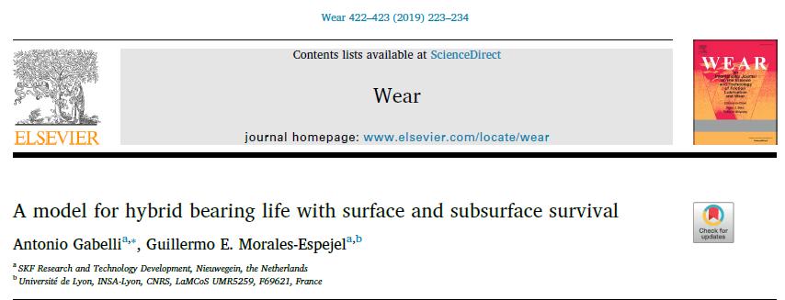


#3 표면하표면피로수명 예측
표면피로 모델
논문 내용 정리
2019 Hybrid bearing life model
IS 결정 방법
적분은 수치해석을 통해 수행
결과적으로 필요한 것은 다양한 조건에서의 회기식 (수치해석 없이 빠른 활용을 위해)
다양한 조건에 대해 수행된 수치해석 결과에 피팅되는 회기식 파라미터 c1, c2, c3, c4, c5를 결정해야 함
L_10 결정 방법
수명 결정을 위해서는 A, B가 결정되어야 함
실제 베어링 수명 시험 결과에 피팅되는 A, B를 결정해야 함
생각
최종적으로는 L_10(베어링 수명)을 계산해야 하나 과제에서는 전동체 시험까지 수행할 수 있음
전동체 단위로 이론 해석 및 수명 시험 피팅 방법 정리 필요

Slide 14



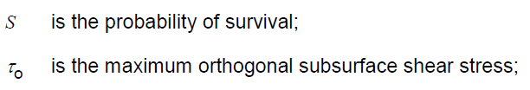
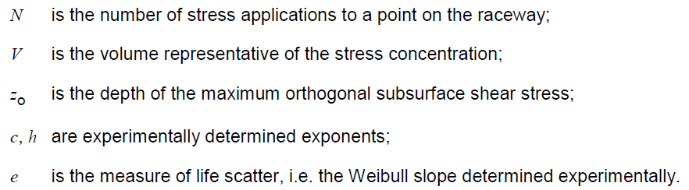
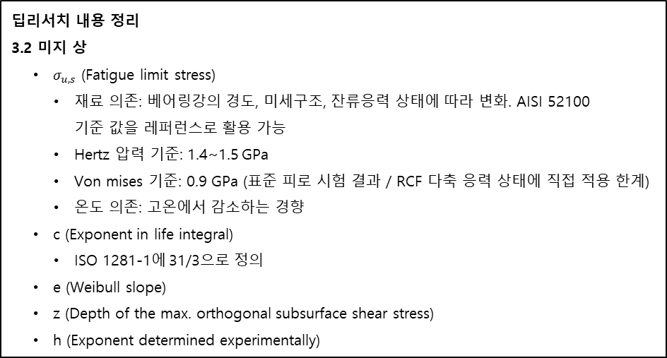
#3 표면하표면피로수명 예측
표면하 피로수명 파라미터 (ISO 1281-1)
<ISO 1281-1>
딥리서치 내용 정리
3.2 미지 상
$σ_{u,s}$ (Fatigue limit stress)
재료 의존: 베어링강의 경도, 미세구조, 잔류응력 상태에 따라 변화. AISI 52100 기준 값을 레퍼런스로 활용 가능
Hertz 압력 기준: 1.4~1.5 GPa
Von mises 기준: 0.9 GPa (표준 피로 시험 결과 / RCF 다축 응력 상태에 직접 적용 한계)
온도 의존: 고온에서 감소하는 경향
c (Exponent in life integral)
ISO 1281-1에 31/3으로 정의
e (Weibull slope)
z (Depth of the max. orthogonal subsurface shear stress)
h (Exponent determined experimentally)

Slide 15
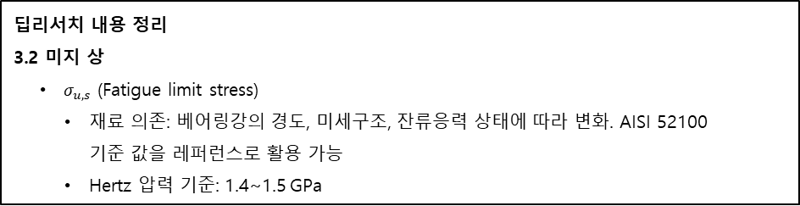
#3 표면하표면피로수명 예측
표면하 피로수명 파라미터 (ISO 1281-1)
딥리서치 내용 정리
3.2 미지 상
$σ_{u,s}$ (Fatigue limit stress)
재료 의존: 베어링강의 경도, 미세구조, 잔류응력 상태에 따라 변화. AISI 52100 기준 값을 레퍼런스로 활용 가능
Hertz 압력 기준: 1.4~1.5 GPa

Slide 16




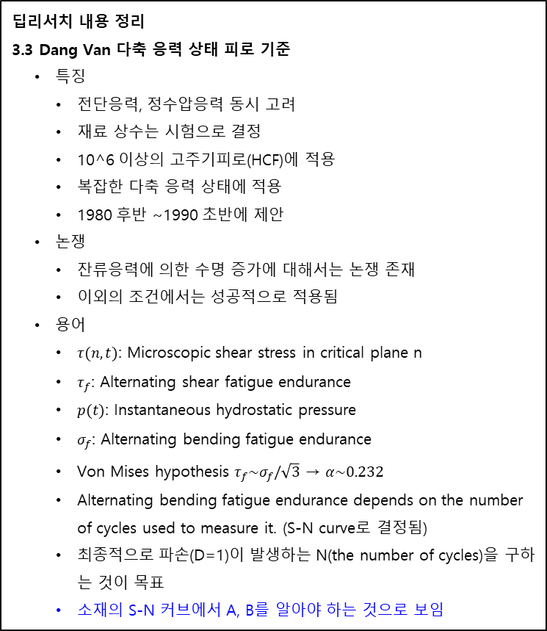
#3 표면하표면피로수명 예측
Dang Van 다축 응력 피로
딥리서치 내용 정리
3.3 Dang Van 다축 응력 상태 피로 기준
특징
전단응력, 정수압응력 동시 고려
재료 상수는 시험으로 결정
10^6 이상의 고주기피로(HCF)에 적용
복잡한 다축 응력 상태에 적용
1980 후반 ~1990 초반에 제안
논쟁
잔류응력에 의한 수명 증가에 대해서는 논쟁 존재
이외의 조건에서는 성공적으로 적용됨
용어
$τ(n,t)$: Microscopic shear stress in critical plane n
$τ_{f}$: Alternating shear fatigue endurance
$p(t)$: Instantaneous hydrostatic pressure
$σ_{f}$: Alternating bending fatigue endurance
Von Mises hypothesis $τ_{f}\sim σ_{f}/\sqrt{3}$ → $α\sim 0.232$
Alternating bending fatigue endurance depends on the number of cycles used to measure it. (S-N curve로 결정됨)
최종적으로 파손(D=1)이 발생하는 N(the number of cycles)을 구하는 것이 목표
소재의 S-N 커브에서 A, B를 알아야 하는 것으로 보임

